Slide 1
MEDIA MENGAJAR
Pendidikan Agama Islam dan Budi Pekerti
UNTUK SD KELAS 4

Slide 2
Bab
Iman kepada Nabi dan Rasul Allah
8
Iman kepada nabi dan rasul Allah artinya percaya bahwa nabi dan rasul Allah itu ada.
Jumlah nabi dan rasul yang wajib diketahui ada 25.
Notes:
Gmbr icon anaknya pecah, cari gbr yg tdk pecah tp size kecil

Slide 3
Nama-Nama Nabi dan Rasul Allah
Nabi Adam A.S.
Nabi Ya’qub A.S.
Nabi Sulaiman A.S.
Nabi Idris A.S.
Nabi Yusuf A.S.
Nabi Ilyas A.S.
Nabi Nuh A.S.
Nabi Ayub A.S.
Nabi Ilyasa A.S.
Nabi Hud A.S.
Nabi Zulkifli A.S.
Nabi Yunus A.S.
Nabi Syu’aib A.S.
Nabi Saleh A.S.
Nabi Zakaria A.S.
Nabi Musa A.S.
Nabi Ibrahim A.S.
Nabi Yahya A.S.
Nabi Harun A.S.
Nabi Luth A.S.
Nabi Isa A.S.
Nabi Daud A.S.
Nabi Muhammad Saw.
Nabi Ismail A.S.
Nabi Ishak A.S.

Slide 4
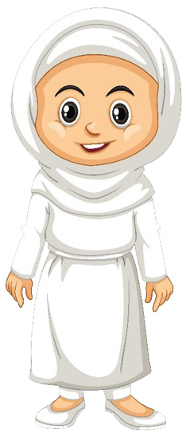
Sifat-Sifat Nabi dan Rasul Allah
Terpuji
Mustahil
Sidiq artinya benar/jujur.
Kizib artinya Bohong.
Amanah artinya dapat dipercaya.
Berkhianat artinya tidak dapat di percaya.
Tablig artinya menyampaikan.
Kitman artinya menyembunyikan
Fatanah artinya cerdas.
Baladah artinya bodoh

Slide 5
Perbedaan Nabi dan Rasul
Rasul
Nabi
Pasti nabi.
Belum tentu rasul.
Memiliki sifat sidiq, amanah, fatanah, tablig.
Memiliki sifat sidiq, amanah, fatanah.
Bertugas untuk dirinya sendiri.
Bertugas untuk dirinya sendiri dan umatnya.
Tidak memiliki umat.
Memiliki umat.

Slide 6
Rasul Ulul Azmi
Rasul yang memiliki ketabahan dan kesabaran yang luar biasa.
Nabi Nuh A.S.
Nabi Musa A.S.
Nabi Ibrahim A.S.
Nabi Isa A.S.
Nabi Muhammad Saw.

Slide 7
Sumber Gambar
www.freepik.com/brgfx
www.freepik.com/rawpixel
www.freepik.com/freepik

